Slide 1
السلام عليكم ورحمة الله وبركاته .. أهلاً وسهلاً بكم طالباتي العزيزات ..
الأستاذة : خلود العتيبي

Slide 2
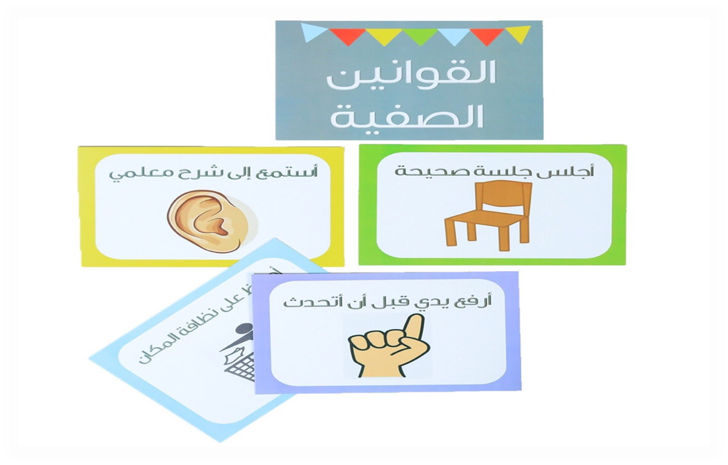

Slide 3
مراجعـة الدرس السابق
طالبتي المجتهدة أسترجعي موضوع وحدتــنا السابقــة ؟

Slide 4
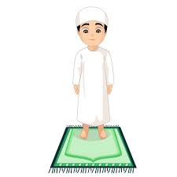
موضوع الدرس
المادة: فقـــــه اليــوم: الخمـيس التاريخ:
صفـــــــة الصلاة

Slide 5
أهداف الدرس
طالبتي المجتهدة تصفحي كتابك صفحـة 277 لتتعرفي على أهداف درسنا لهذا اليـــوم ..

Slide 6
تمهيـــد
وبما أن العبادات ( توقيفيه ) يشترط فيها الإخلاص والمتابعـة
فقد أمر النبي صلى الله عليه وسلم باتباعه والإقتداء به قائلاً :
" صلوا كما رأيتموني أصلي "

Slide 7
صفة الصلاة
طالبتي أمامك عدة ألوان كل لون يدل على : ركن / واجب / سنن/ في الصلاة .
الأركـــان
الواجبات
السنن

Slide 8
أقف مستقبلاً القبلة , مستشعراً وقوفي بين يدي الله تعالى خاشعاً في صلاتي, لقوله صلى الله عليه وسلم في الحديث : " إذا قمت للصلاة فأسبغ الوضوء, ثم استقبل القبلة فكبر "
صفــة الصلاة

Slide 9
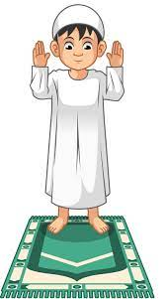
ثم أرفع يدي حذو المنكبين أو الأذنين , مكبراً تكبيرة الإحرام, قائلاً : " الله أكبــر "
صفــة الصلاة

Slide 10
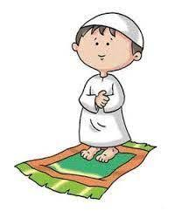
( أ ) ثم أضع كفي اليمنى على اليسرى والرسغ والساعد .
( ب) أو أقبض اليسرى باليمنى .
والأفضل : عل هذا أحياناً, وهذا أحياناً.

Slide 11
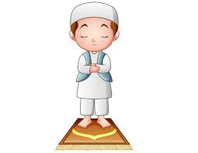
أخفض رأسي قليلاً, وأجعل نظري إلى مكان سجودي بكل خشوع, ثم أقول دعاء الأستفتاح: " سبجانك اللهم وبحمدك, وتبارك اسمك, وتعالى جدك, ولا إله غيرك "

Slide 12
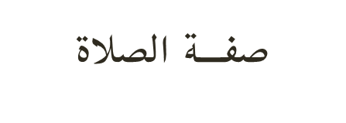
أقول بعد ذلك سراً : " أعوذ بالله من الشيطان الرجيم, بسم الله الرحمن الرحيم " .
ثم أقرأ الفاتحة , و أقول عقبها : ( آميـــن ).
ثم أقرأ بعدها سورة , أو آيات مما تيسر من القرآن .

Slide 13
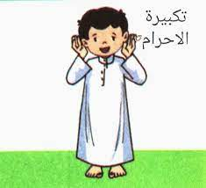
ثـــم أرفع يدي مكبراً للركوع, و أقول: " الله أكــبر "

Slide 14
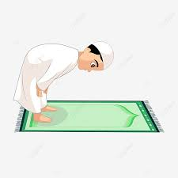
وفي الركوع يكون رأسي بمستوى ظهري, وأجعل اليدين على ركبتي, مفرجتي الأصابع, و أقبض عليهما, و أقول : " سبحان ربي العظيم " مرة أو أكثــر .

Slide 15
ثم أرفع من الركوع رافعــاً يدي و أقول : " سمع الله لمن حمده "
( يقولها الإمام والمنفرد )

Slide 16
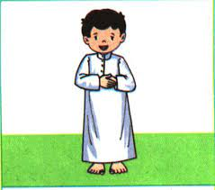
ثم أقول : " ربنا ولك الحمد ملء السماوات الأرض, وملء مابينهما, وملء ما شئت من شيء بعد "
يقولها: ( الإمام والمأموم والمنفرد ) .
ويستحب هنا أيضاً أن أضع يدي على صدري كما فعلت في قيامي قبل الركوع .

Slide 17
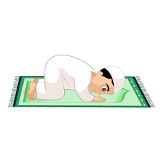
ثم أكبر و أخر ساجداً على الأعضاء السبعـة ( القدمين , والركبتين, والكفين , والجبهة , والأنف ) .

Slide 18
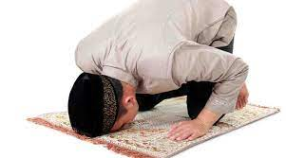
وعنــد سجودي أبســط كفي على الأرض حذو أذني أو كتفي, وأجعل أصابعهما إلى جهة القبــلة .

Slide 19
أرفع ساعدي عن الأرض, و أجافي عضدي عن جنبي, وبطني عن فخذي, و أقول: " سبحان ربي الأعلى " مرة أو أكثر, وأكثر من الدعاء في سجودي .

Slide 20
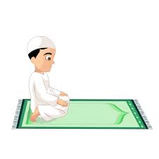
أرفع رأسي من السجود مكبراً . وأجلس جلسة الافتراش, وهي أن أفترش قدمي اليسرى, وأجلس عليها, وأنصب اليمنى, جاعلاً أصابعها إلى القبلة .

Slide 21
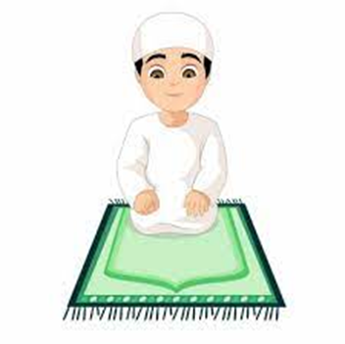
و أجعل يدي على فخذي أو ركبتي مبسوطتيـن, و أصابعهما إلى القبــلة, و أقول: " رب اغفر لي , رب اغفر لي " .

Slide 22
ثــم أكبر و أسجد الثانيــة كالأولى, ثم أنهض للركعـة الثانية مكبراً, وآتي بها كالأولى لكن من غير دعاء استفتاح .

Slide 23
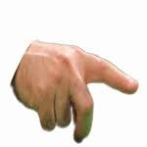
فإذا فرغت من الركعتيــن الأوليين أجلس للتشهد الأول.
( مثل هيئة الجلوس بين السجدتين ) .

Slide 24
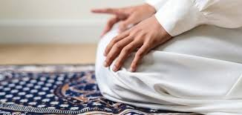
و أجعل يدي على فخذي أو ركبتي, وأقبض من يدي اليمنى الخنصر والبنصر, و أحلق بالوسطى مع الإبهام , و أرفع السبابة, و أبسط أصابع اليد اليسرى .

Slide 25
ثـــم أقول : " التحيات لله والصلوات والطيبات, السلام عليك أيها النبي ورحمة الله وبركاته , السلام علينا وعلى عباد الله الصالحين, أشهد أن لا إله إلا الله و أشهد أن محمداً عبده ورسوله " .
فإن كانت الصلاة ركعتيـن كالفجر مثلاً, وأتم التشهد بالصلاة على النبي صلى الله عليه وسلم, ثـم أسلم .

Slide 26
و إن كانت الصلاة أكثر من ركعتين أقوم مكبراً و أرفع يدي مع التكبير و أقرأ فيها الفاتحة.
و أفعل في بقيـة الصلاة مثل ما فعلت في الركعة الثانية .

Slide 27
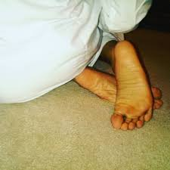
أتم صلاتي حتى أرفع من آخر سجدة مكبراً , ثم أجلس للتشهد الآخيــر متوركا وصفته : أن أجلس ناصباً قدمي اليمنى , جاعلاً أصابعها للقبلة, و أجعل قدمي اليسرى تحت ساقي اليمنى, و أخرجها من جهة اليمين.

Slide 28
و أقول ماورد في التشهد الأول, و أزيـد الصلاة على النبي صلى الله عليه وسلم" اللهم صلَ على محمد, وعلى آل محمد, كما صليت على إبراهيم, وعلى آل إبراهيم , إنك حميد مجيد, وبارك على محمد, و على آل محمد , كما باركت على إبراهيم , وعلى آل إبراهيم "
ثم أقول : " اللهم إني أعوذ بك من عذاب جهنم , ومن عذاب القبر, ومن فتنة المحيا والممات, ومن شر فتنة المسيح الدجال " ثم أدعو بما شئت .

Slide 29
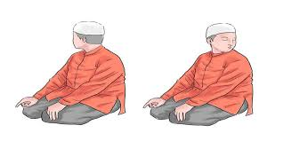
ثم أسلم عن يميني قائلاً : " السلام عليكم ورحمة الله " وعن يساري كذلك .

Slide 30
طالبتي خلال دقيقة واحدة ماهي الأذكار المشروعة بعد الصلاة ؟
"استغفر الله" ثلاثاً، "اللهم أنت السلام ومنك السلام تباركت يا ذا الجلال والإكرام،"
" لا إله إلا الله وحده لا شريك له، له الملك، وله الحمد، وهو على كل شيء قدير، اللهم لا مانع لما أعطيت، ولا معطي لما منعت، ولا ينفع ذا الجد منك الجد، لا إله إلا الله، ولا نعبد إلا إياه، له النعمة، وله الفضل، وله الثناء الحسن، لا حول ولا قوة إلا بالله، لا إله إلا الله، ولا نعبد إلا إياه، مخلصين له الدين ولو كره الكافرون"
تسبح الله وتحمده وتكبره ثلاثاً وثلاثين، تقول: "سبحان الله" و"الحمد لله"، و"الله أكبر" ثلاثاً وثلاثين
"لا إله إلا الله وحده لا شريك له، له الملك وله الحمد وهو على كل شيء قدير .. يكررها عشر مرات بعد صلاة الفجر والمغرب ..
قراءة سورة الكرسي / قراءة الإخلاص / وسورة الناس / وسورة الفلق .

Slide 31
طالبتي أمامك عدة صور وضحي الخطأ الموجود بها ؟

Slide 32
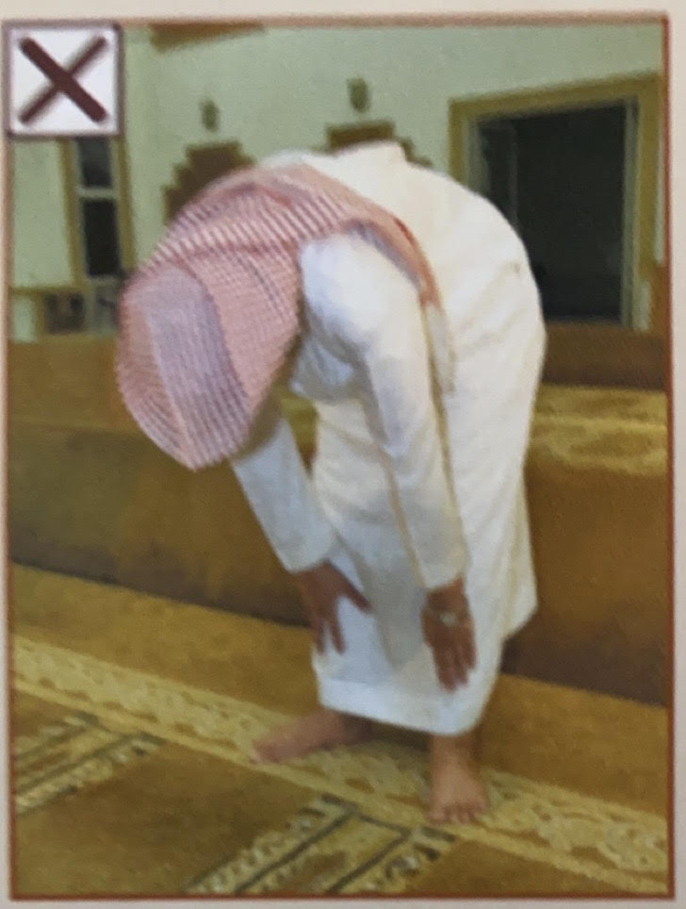
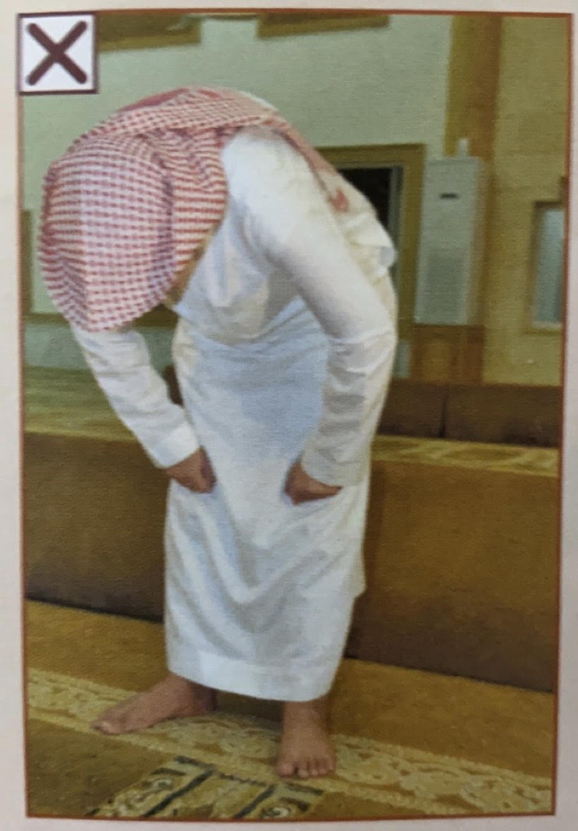
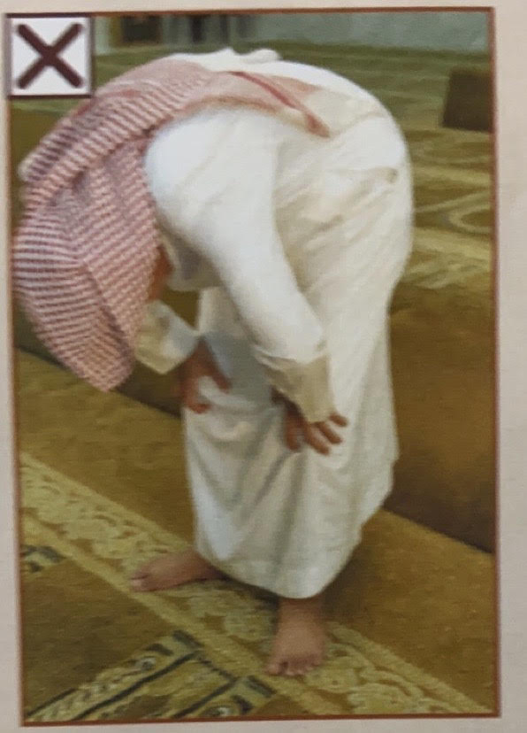

Slide 34
الواجب

